Slide 1
Moj zavičaj - Lučica

Slide 2
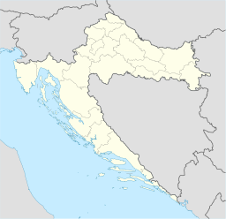
Lučica
Lučica je naseljeno mjesto
u sastavu općine Barilović.
Općina Barilović se nalazi u
Karlovačkoj županiji. Prema zadnjem popisu stanovništva Lučica ima 38 stanovnika.
1

Slide 3
Lučica
Većina stanovnika u Lučici bavi se poljoprivredom, stočarstvom i voćarstvom.
Unutar mjesta ima i nekoliko vikendica.
Kroz mjesto Lučica teče rijeka Korana koja je brojnim turistima zanimljiva zbog svoje čistoće.
2

Slide 4
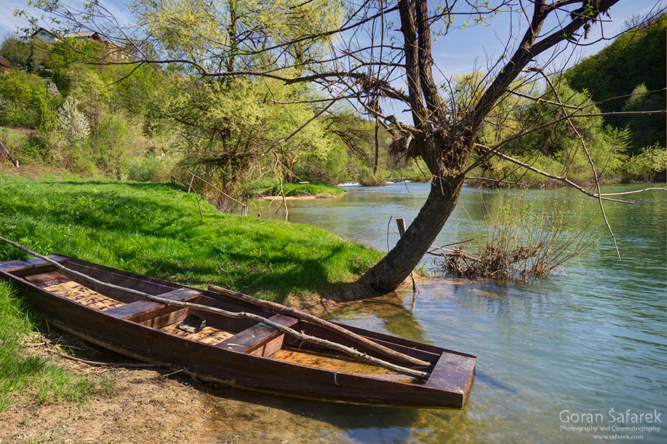
Rijeka Korana
Rijeka Korana izvire u Plitvičkim jezerima.
Bogata je ribom cijelim svojim tokom
te je i iz toga razloga zanimljiva brojnim
ljudima gdje im omogućava bavljenje ribolovom.
3

Slide 5
Kupalište u Lučici
Na samom kupalištu u mjestu Lučica nalazi se veliki slap.
Kupači mogu uživati u njemu i skakati u rijeku Koranu s njega.
Isto tako, brojni stanovnici imaju svoje čamce pa se mogu
svi provozati po rijeci Korani.
4

Slide 6
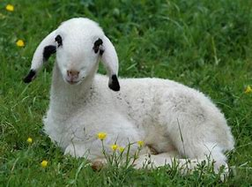
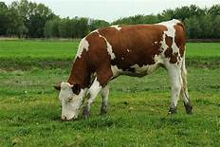
Gospodarstvo Lučice
Prema svome položaju Lučica je iskorištena za brojne mogućnosti – od poljoprivrede do stočarstva, voćarstva kao i lovstva.
Tako se nekoliko stanovnika mjesta bavi uzgojem krava i proizvodnjom mlijeka i domaćih mliječnih proizvoda kao i uzgojem ovaca i janjadi.
5

Slide 7
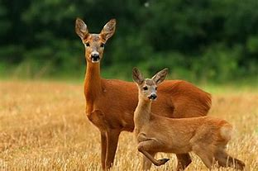
Gospodarstvo Lučice
Lovstvo unutar mjesta Lučice je zanimljivo kako za domaće stanovništvo tako i za sve stanovnike izvan mjesta i općine Barilović.
Brojni lovci dolaze u ovaj zavičaj čak i iz udaljenih mjesta (primjerice iz Zagreba).
6

Slide 8
Brošuru izdradile:
Lucija Brcković,
Josipa Brcković.
7

